Slide 1
السلام عليكم ورحمة الله وبركاته

Slide 2
التعريف
الصف : التاسع من الداخل
عبد العليم بن شمس الحق
المادة : اللغة العربية الاتصالية
محاضر اللغة العربية
الوحدة : الرابعة
فتاري فاضل مدرسة، سفاهر، نوغاؤن
الدرس : الأول
رقم الجوال : 01749-94 44 18
الوقت : 40 دقيقة
العنوان الالكتروني :
التاريخ : 06/09/2020م
infoabdulalim@gmail.co

Slide 3
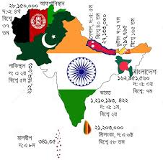
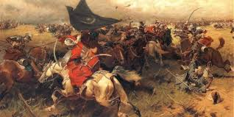
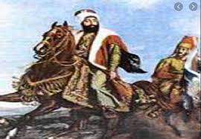
ماذا فهمتم من الصور التالية ؟
فهمتم أننا اليوم سنتكلم عن دورفاتح البنغال اختيار الدين محمد بختيار الخلجي للإسلام في بنغلاديش

Slide 4
النـــتــائج مـــــن الدرس
الطلاب بعد نهاية هذا الدرس ....
0
يستطيع قراءة العبارات بالنطق الصحيح بالترجمة؛
1
يتعلم معاني الكلمات الجديدة مع تكوين الجمل المفيدة؛
2
يستطيع تصحيح العبارات واملاء الفراغات والجمع من المفرد؛
3
يقدرعلى تحقيق الكلمات الصعبة من الدرس.
4

Slide 5
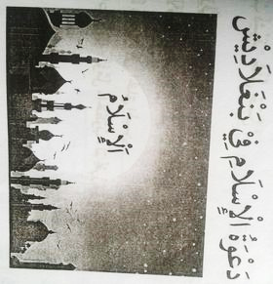
إعلان درس اليوم

Slide 6
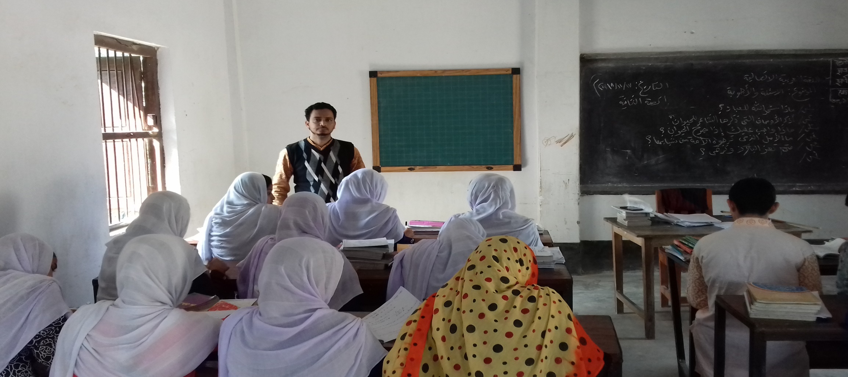
القراءة الصوتية

Slide 7
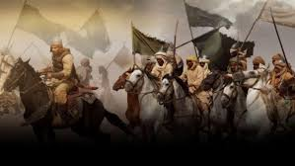
امتد منها الإسلام شيئاً فشيئاً إلى المناطق الآخرى حتى انتشر في جميع أنحاء شبه القارة الهندية. دخلت البنغال تحت الحكومة الإسلامية من مطلع القرن الثالث عشر الميلادي عند ما أنشئت دولة إسلامية في البنغال على يد المسلم الفاتح اختيار الدين محمد بختيار...
الخلجي سنة 1201م. وانتشر الإسلام في بنغلاديش بالأولياء الكاملين والمرشدين كشاه جلال اليماني والشيخ خان على رحمهما الله وغيرهما من الدعاة ثم استمرت عملية الدعوة وقد قام بالدعوة في القرن الماضي الشيخ كرامت علي جوننفوري والشيخ نثار الدين أحمد

Slide 8
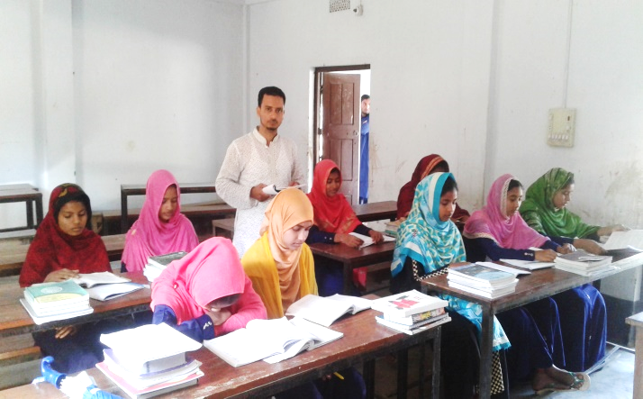
الدرس المثالي

Slide 9
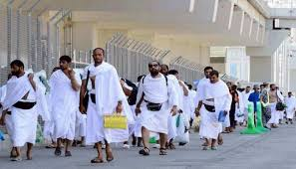
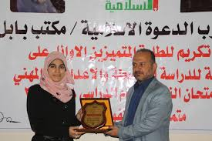
تعالوا نتعلم الآن معاني الكلمات الصعبة مع تكوين الجمل في الدرس
الماضي
القرن
قام
انتشر
السابق
العصر
أقام
نشر
الماضي جميل لكنه مضى
يذهب الحجاج ماشيا إلى الحج في القرن الماضي
قام المسلمون بالدعوة الإسلامية
انتشر الإسلام جميع أنحاء العالم

Slide 10
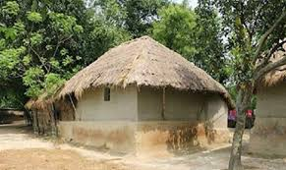
هلموا نتعلم الآن معاني الكلمات الصعبة مع تكوين الجمل في الدرس
امتد
كبير
أصول
البيت
انتشر
عظيم
أساس
الدار
امتد الإسلام إلى جميع أنحاء العالم
هذا الرجل كبير السن
على المسلم أن يتعلم أصول الإسلام
يسكن الناس في البيت

Slide 11
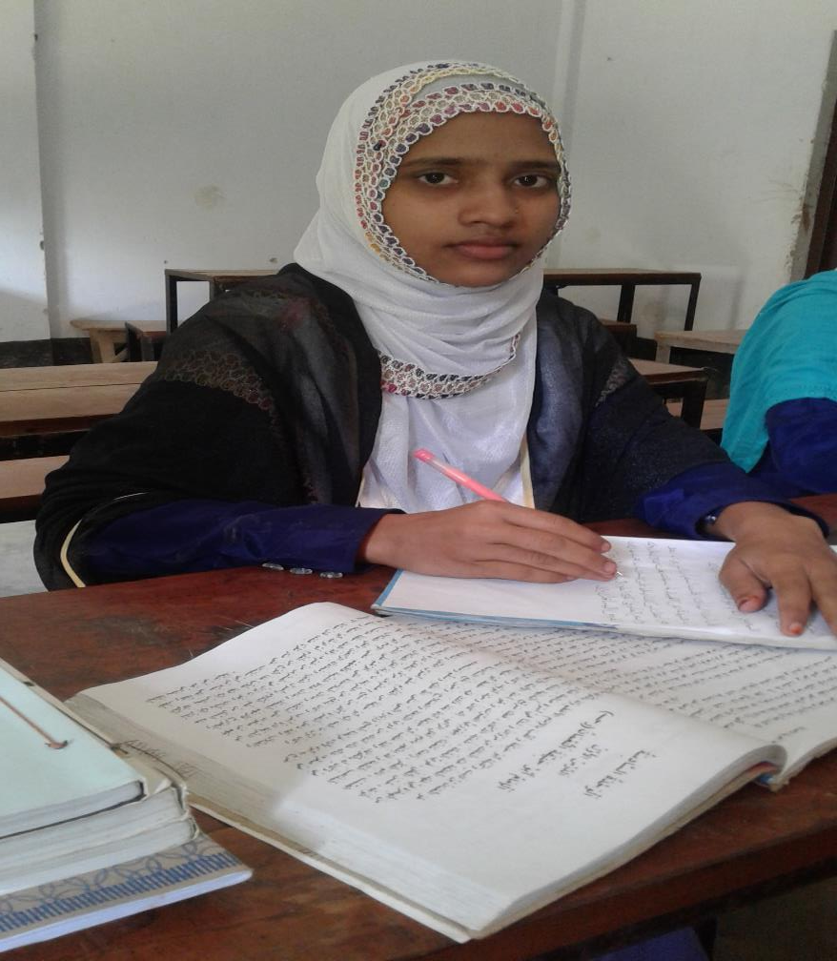
العمل الوحدي
الوقت
اكتب معاني المفردات الآتية باللغة العربية ثم كونها جملة مفيدة من عندك:
الشيخ – قام – الماضي –
البيت – كبير – أصول
خمس دقائق

Slide 12
املأ الفراغات في الجملة بكلمة مناسبة من عندك
شيئاً فشيئاً
1. امتد منها الإسلام .... إلى المناطق الأخرى.
القارة النهدية
2. حتى انتشر الإسلام في جميع أنحاء شبه ....
الثالث عشر الميلادي
3. دخلت البنغال تحت الحكومة الإسلامية من مطلع القرن ....
اختيار الدين محمد بختيار
4. أنشئت دولة إسلامية في البنغال على يد المسلم الفاتح ....
الإسلام
5. وانتشر .... في بنغلاديش بالأولياء الكاملين والمرشدين
والشيخ نثار الدين أحمد
6. وقد قام بالدعوة في القرن الماضي الشيخ كرامت علي جونفوري ...

Slide 13
كتابة الصحيح أو الخطأ مع تصحيح الخطأ في الجمل التالية من النص
والصحيح: انتشر الإسلام في جميع أنحاء شبه القارة الهندية.
خطأ
1. انتشر الإسلام في جزيزة العرب فقط
دخلت البنغال تحت الحكومة الإسلامية من مطلع القرن الثالث عشر الميلادي.
صحيح
2. دخلت البنغال تحت الحكومة الإسلامية من مطلع القرن الثالث عشر الميلادي.
والصحيح: أنشأ اختيار الدين بن محمد بختيار الخلجي سنة 1201م.
خطأ
3. أنشأ اختيار الدين بن محمد بختيار الخلجي سنة 1301م.
كان لشاه جلال اليماني والشيخ خان جهان علي مساهمة عظيمة في نشر الإسلام.
صحيح
4. كان لشاه جلال اليماني والشيخ خان جهان علي مساهمة عظيمة في نشر الإسلام.
والصحيح: وقد ساهم الشيخ كرامت علي جونفوري والشيخ نثار الدين في نشر الإسلام في بنغلاديش
خطأ
5. وقد ساهم الشيخ كرامت علي جونفوري والشيخ نثار الدين في نشر الإسلام في أمريكا

Slide 14
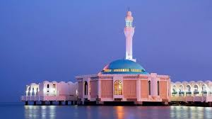
تحويل الكلمات التالية من المفرد إلى الجمع من النص
المسجد
مسلم
الولي
يد
المساجد
مسلمون
الأولياء
أيدي

Slide 15
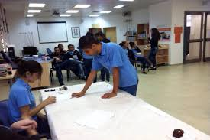
العمل في أزواج
الوقت
اختر الإجابة الصحيحة من الأجوبة الثلاثة
خمس دقائق

Slide 16
$$×$$
$$×$$
كلاهما صحيح
$$√$$
صحيح
خطأ
-1انتشر الإسلام في جميع شبه القارة الهندية
$$×$$
$$×$$
$$√$$
-2دخلت البنغال تحت الحكومة الإسلامية من مطلع القرن .... الميلادي.
13
14
15
$$×$$
$$×$$
1203
1202
$$√$$
1201
-3أنشأ اختيار الدين دولة إسلامية في البنغال سنة ....
$$×$$
$$×$$
صحيح
كلاهما خطأ
خطأ
$$√$$
-4كان الشيخ شاه جلال اليماني والشيخ خان جهان علي من الأولياء الكاملين والمرشدين ؟
$$×$$
$$×$$
كلاهما صحيح
$$√$$
المسلمون
المسلمو
-5جمع المسلم ماذا ؟
$$×$$
$$×$$
كلاهما صحيح
$$√$$
صحيح
خطأ
-6مفرد المساجد مسجد ؟

Slide 17
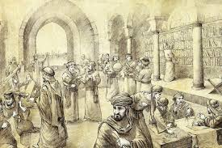
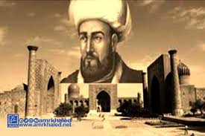
اقرأ الأفعال والكلمات وقارن مع الصور ثم حققها في التالية
قد نقلوا
أنشئت
انتشر
امتد

Slide 18
امتد
المعنى
الجنس
المادة
المصدر
الباب
البحث
الصيغة
انتشر
صحيح
م د د
الامتداد
افتعال
الفعل الماضي المثبت المعروف
المفرد المذكر للغائب
انتشر
المعنى
الجنس
المادة
المصدر
الباب
البحث
الصيغة
امتد
صحيح
ن ش ر
الانتشار
افتعال
الفعل الماضي المثبت المعروف
المفرد المذكر للغائب

Slide 19
أنشئت
المعنى
الجنس
المادة
المصدر
الباب
البحث
الصيغة
أخترعت
مهموز لام
ن ش أ
الإنشاء
إفعال
الفعل الماضي المثبت المجهول
المفرد المؤنث للغائب
قد نقلوا
المعنى
الجنس
المادة
المصدر
الباب
البحث
الصيغة
قد حملوا
صحيح
ن ق ل
النقل
نصر
الفعل الماضي القريب المثبت المعروف
الجمع المذكر للغائب

Slide 20
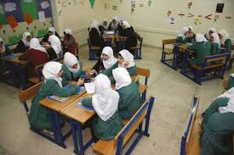
العمل الجماعي
الوقت
العمل لفريق الأحمر:
حقق كلمتين الأتيتين:
امتد – انتشر
خمس دقائق
العمل لفريق الأخضر:
حقق كلمتين الآتيتين:
أنشئت – قد نقلوا

Slide 21
التقييم
1. كيف امتد الإسلام في جميع أنحاء شبه القارة الهندية ؟
2. في أي قرن دخلت البنغال تحت الحكومة الإسلامية ؟
3. في أي سنة أسست دولة إسلامية في البنغال ؟
4. من أسس دولة إسلامية في البنغال ؟
5. اذكر اسمين المشهورين من الأولياء الكاملين والمرشدين من بنغلاديش.
6. من قام بالدعوة في القرن الماضي ؟

Slide 22
الواجب المنزلي
اكتب فقرة مختصرة باللغة العربية عن مساهمة اختيار الدين بن محمد بختيار الخلجي في نشر الإسلام في بنغلاديش.

Slide 23
مع السلامة أيها الأحباب

